Slide 1
Revitalizacija autotransformatora 125 MVA
Gardašević Janko
Mr. Đukanović Radovan

Slide 2
Karakteristike autotransformatora
Transformator koji je u pogonu od 1988. godine u HE Perućica ima sledeće tehničke karakteristike:
Tip: ATDCTH 125000/220/110-76U1
Proizvođač: ZTZ SSSR
Nazivna snaga: 125/65/65 MVA
Nazivna struja: 315/595/3300 A
Sprega namotaja: YND-0-5
Hlađenje: OFAF
Masa ulja: 65t
Masa aktivnog dijela: 87t
Kostur transformatora je trostubni napravljen je od hladno valjanog visokolegiranog transformatorskog lima na kom su namotaji koncentrično postavljeni po redosledu NN, SN, VN, RN
Namotaji su izrađeni od bakarnog provodnika pravougaonog presjeka sa izolacijom od impregniranog papira
Regulacioni transformator napona na 121kV strani u opsegu od 106kV do 135kV

Slide 3
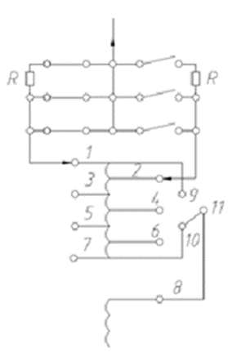
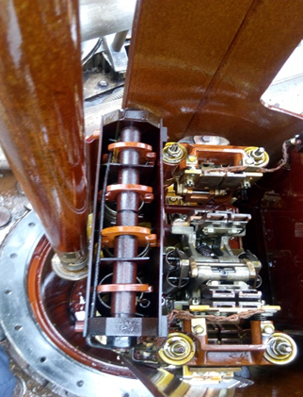
Regulator napona PHOA 110/1000 Y1
Regulator je reverzibilnog tipa što omogućava promjenu smjera struje kroz regulacioni namotaj
Pbc –snaga isključenja pomoćnih kontakata; Pg – snaga isključenja otporničkih kontakata;
Ub’, Ub’’ – uspostavljeni naponi; Jr – radna struja, Jc – cirkulaciona struja,
R – otpornost u kolu otporničkih kontakata
$$P_{bc}=U_{b}^{′}∙J_{r}=J_{r}^{2}∙R$$
$$J_{c}=\frac{U_{st}}{ΣR}$$
$$P_{g}=U_{b}^{′′}∙\left(J_{c}+\frac{J_{h}}{2}\right)$$
$$U_{b}^{′′}=U_{st}+\left(J_{c}+\frac{J_{h}}{2}\right)∙\frac{ΣR}{2}$$

Slide 4
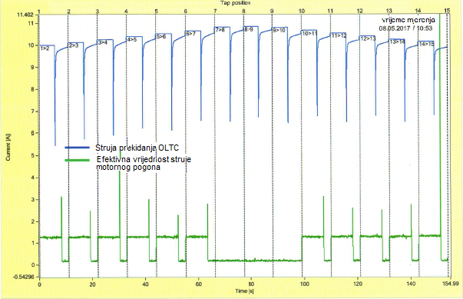
Ispitivanja prije revitalizacije
Nakon obezbjeđenje beznaponskog stanja i raspajanje veza na provodnim izolatorima transformatora izvršena su sledeća ispitivanja:
vrijednost propada struje pri promjeni pozicije regulatora napona,
vrijeme preklapanja pozicije regulatora napona,
omski otpor namotaja transformatora,
efektivne vrijednost struje opterećenja motornog pogona regulatora napona
DRM (dynamic resistive method) – mjerenje otpora namotaja uz snimanje dinamičkih karakteristika pri promjeni pozicije regulatora napona, sprovedena injektiranjem jednosmjerne struje od 10A kroz regulacione namotaje monofaznim uređajem DV power RMO 60TD između faze i neutralnog provodnika

Slide 5
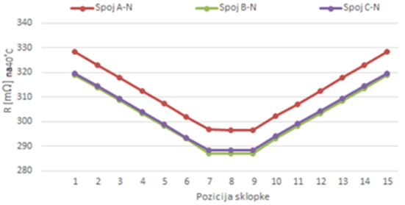
Ispitivanja prije revitalizacije
Raspodjela omskih otpora je linearna
Maksimalna razlika otpornosti faza je 1.74% što je u dozvoljenim granicama

Slide 6
Proces revitalizacije
Provodni izolator 220kV tipa GMBT 0-45 220/630-Y1 u fazi B zamijenjen je novim tipa BRIT 90-220-1050/2000
Provodni izolatori 110kV tipa GMBT 0-45 110/630-Y1 zamijenjeni su novim tipa BRIT R 90-110-550/800
Provodni izolatori 11kV tipa PNT 20/5000 su nepromijenjeni
Sigurnosni ventili glavnog suda, uljne pumpe, pokazivači nivoa ulja u glavnom sudu i sudu regulatora, membrana u sudu konzervatora zamijenjeni su novim.
Na teretnom regulatoru izvršene su sledeće inspekcije:
provjereno je stanje i izvršeno čišćenje kontakta kako prekidačkog dijela tako i birača,
provjereno je stanje svih elastičnih provodničkih veza,
izmjerene su vrijednosti prigušnih otpornika,
provjerena je cjelovitost suda prekidača teretnog regulatora i izvršeno njegovo čišćenje,
zamijenjeni su dihtunzi na poklopcu i velikoj prirubnici teretnog regulatora,
zamijenjeno je ulje u sudu prekidača teretnog regulatora
Izvršene su sledeće inspekcije unutrašnjosti transformatora:
vizuelna kontrola i ispitivanje papirne izolacije,
kontrola i pritezanje čvrstih spojeva aktivnog dijela transformatora,
kontrola izvoda 220kV, 110kV, 11kV namota i izvoda nulte tačke,
kontrola izvoda regulacionog namotaja i veza sa regulatorom napona,
provjereno je stanje svih elastičnih provodničkih veza,
provjera cjelovitosti suda i njegovo čišćenje

Slide 7
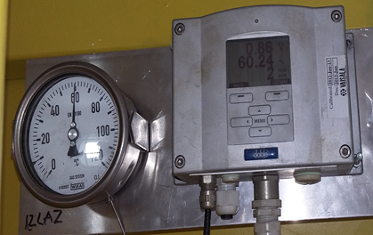
Proces revitalizacije
Nakon montaže provodnih izolatora na transformatoru i pratećih elemenata vrši se vakumiranje transformatora i izvlačenje vlage, kao i obrada ulja u rezervoarima
Uslov da bi se ulje moglo vratiti u sud transformatora je da vlažnost bude manja od 3ppm
U prosjeku 95% vlage u transformatoru je raspoređeno u papirnoj izolaciji a 5% u ulju
Obrada ulja i papirne izolacije trajala je 72h a vrijednost vlage u ulju iznosila je 2ppm

Slide 8
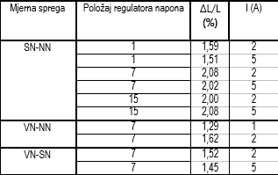
Ispitivanja nakon revitalizacije i poređenje rezultata
Poređenjem DRM karakteristika prije i nakon revizitalizacije zaključuje se da je rad regulatora ispravan a oblik struje pri prelasku iz jedne na drugu poziciju skoro indentičan
Vrijednosti prigušnih otpora su u opsegu 2.43Ω do 2.61Ω, što je u dozvoljenim granicama odstupanja u odnosu na nominalnu vrijednost od 2.3Ω

Slide 9
Zaključak
Poređenjem rezultata dobijenih prije i nakon revitalizacije potvrđuje se opravdanost finansijskih ulaganja u izvršenju navedenih radova i ispitivanja
Smanjen rizik od većih zastoja u radu transformatora
Uspješno uklanjanje eventulanog prisustva vlage i produkata starenja iz čvrste izolacije transformatora
Usporen proces starenja izolacije a samim tim i produžen životni vijek izolacionog sistema i kompletnog transformatora
Pitanja za diskusiju
Iz kog razloga je donijeta odluka da budu zamijenjeni provodni izolatori 110kV u sve tri faze i provodni izolator 220kV u fazi B? Da li posjedujete podatke o eventualnoj promjeni vrijednosti njihovih kapaciteta i faktora dielektričnih gubitaka?
Da li su Vam poznate fizičko – hemijske karakteristike ulja, kao i sadržaj vlage u čvrstoj izolaciji, prije i nakon revitalizacije izolacionog sistema transformatora?

Slide 10
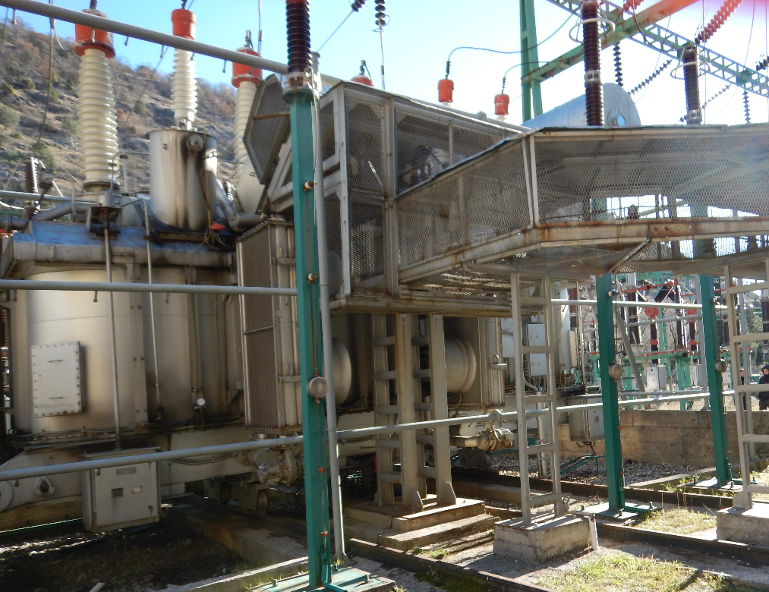
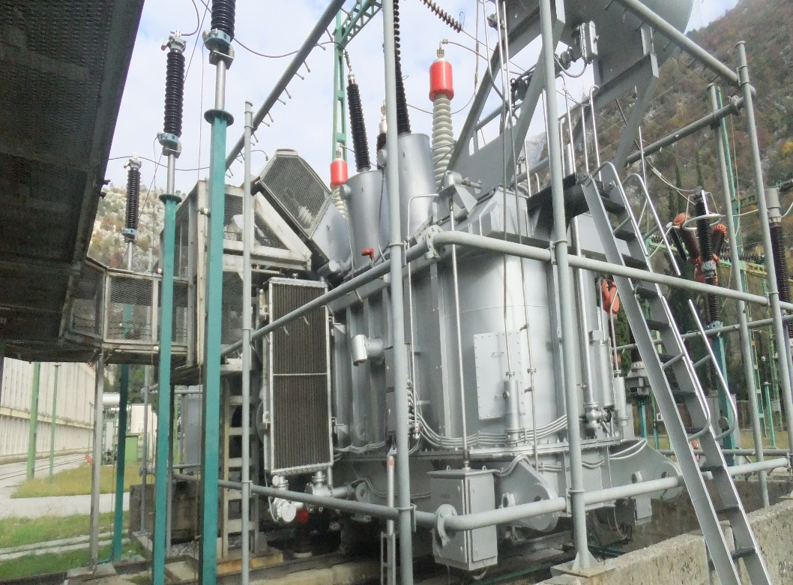
HVALA NA PAŽNJI

